Slide 1
DH Steel 평택공장
2026년 1~2월 코일 단위 공정-불량 분석
이전 분석 결론 수정 + 진짜 원인 3가지 제시
2026-03-22

Slide 2
1. 핵심 발견 요약
로압 저하
전 강종 p<0.001
PR3<10 OR=15.7
D5-D10 한정
TRANS 5.5배
불량 50% 비-RUN
항목 | 이전 결론 | 코일 단위 결론 | 변경
STAND_9 토크 | 주요 원인 | 역인과 (취소) | ❌ 취소
빌렛 온도 | 보조 원인 | 역인과 (취소) | ❌ 취소
정지 후 재가동 | 원인 | 확정 유지 (TRANS) | ✅ 유지

Slide 3
2. 왜 결론이 바뀌었는가?
태그 | 일별 분석 | 코일 단위 | 판정
STAND_9 토크 | r=0.62 유의 | p=0.259 소멸 | 역인과
빌렛 온도 | p=0.026 유의 | p=0.877 소멸 | 역인과
PR3 토크 | 보조 원인 | p=0.000011 | 확정 승격
가열로 압력 | 일부 유의 | p=0.000021 | 확정 승격
핵심: 일별 집계는 Simpson's Paradox + 역인과에 취약
• 일별 집계: 불량 코일이 많은 날 → 라인 정지 → 토크/온도 변동 → 허위 상관
• 코일 단위: 개별 코일의 센서값과 불량 여부를 직접 비교 → 진짜 원인만 유의
• 비가동(TRANS/IDLE) 코일 제외 시 허위 신호 완전 소멸

Slide 4
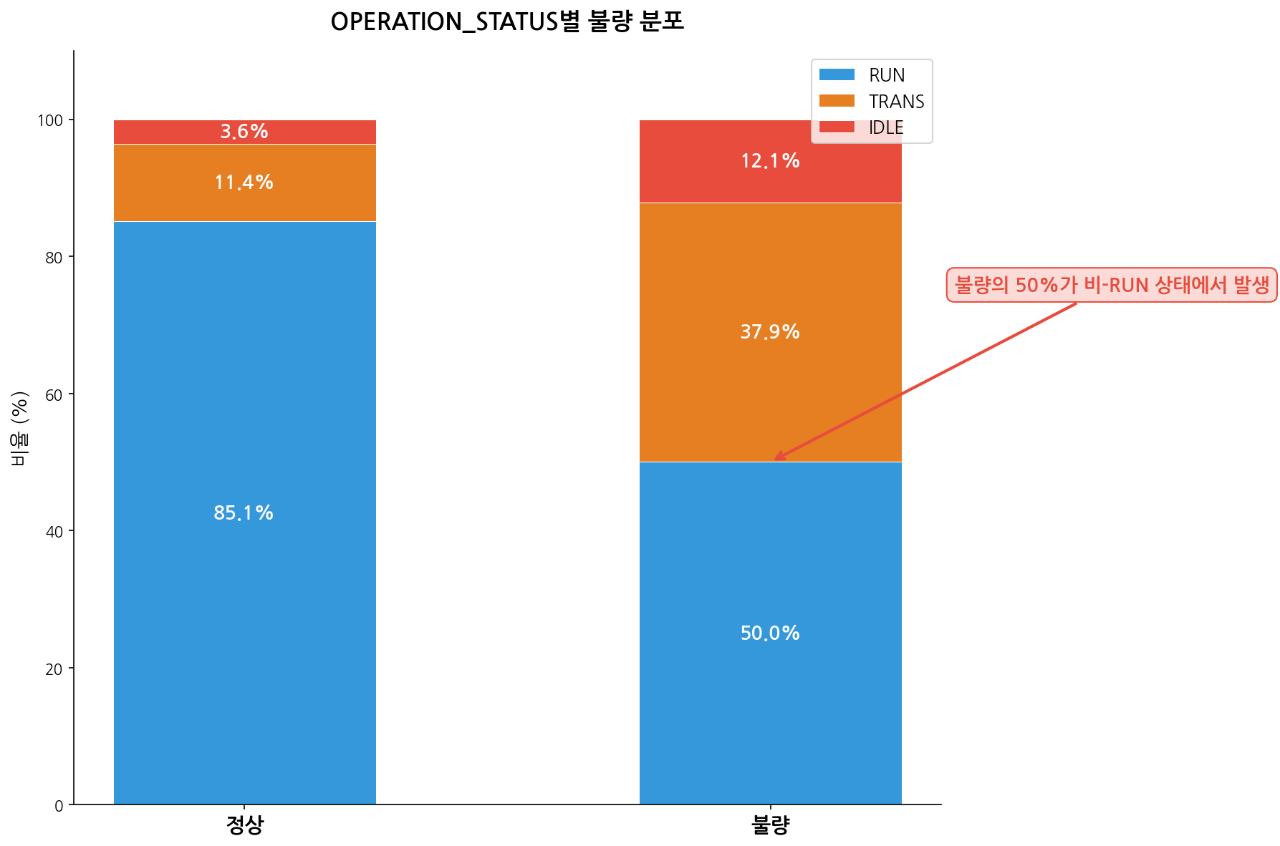
3. 불량의 50%가 비가동 상태
가동 상태별 코일 분포
• 정상 코일: 85%가 RUN 상태
• 불량 코일: 50%만 RUN 상태
해석:
• 불량의 절반이 TRANS/IDLE에서 발생
• 비가동 시 센서값 비정상 → 허위 상관 생성
• RUN 필터 적용이 인과 분석의 전제조건

Slide 5
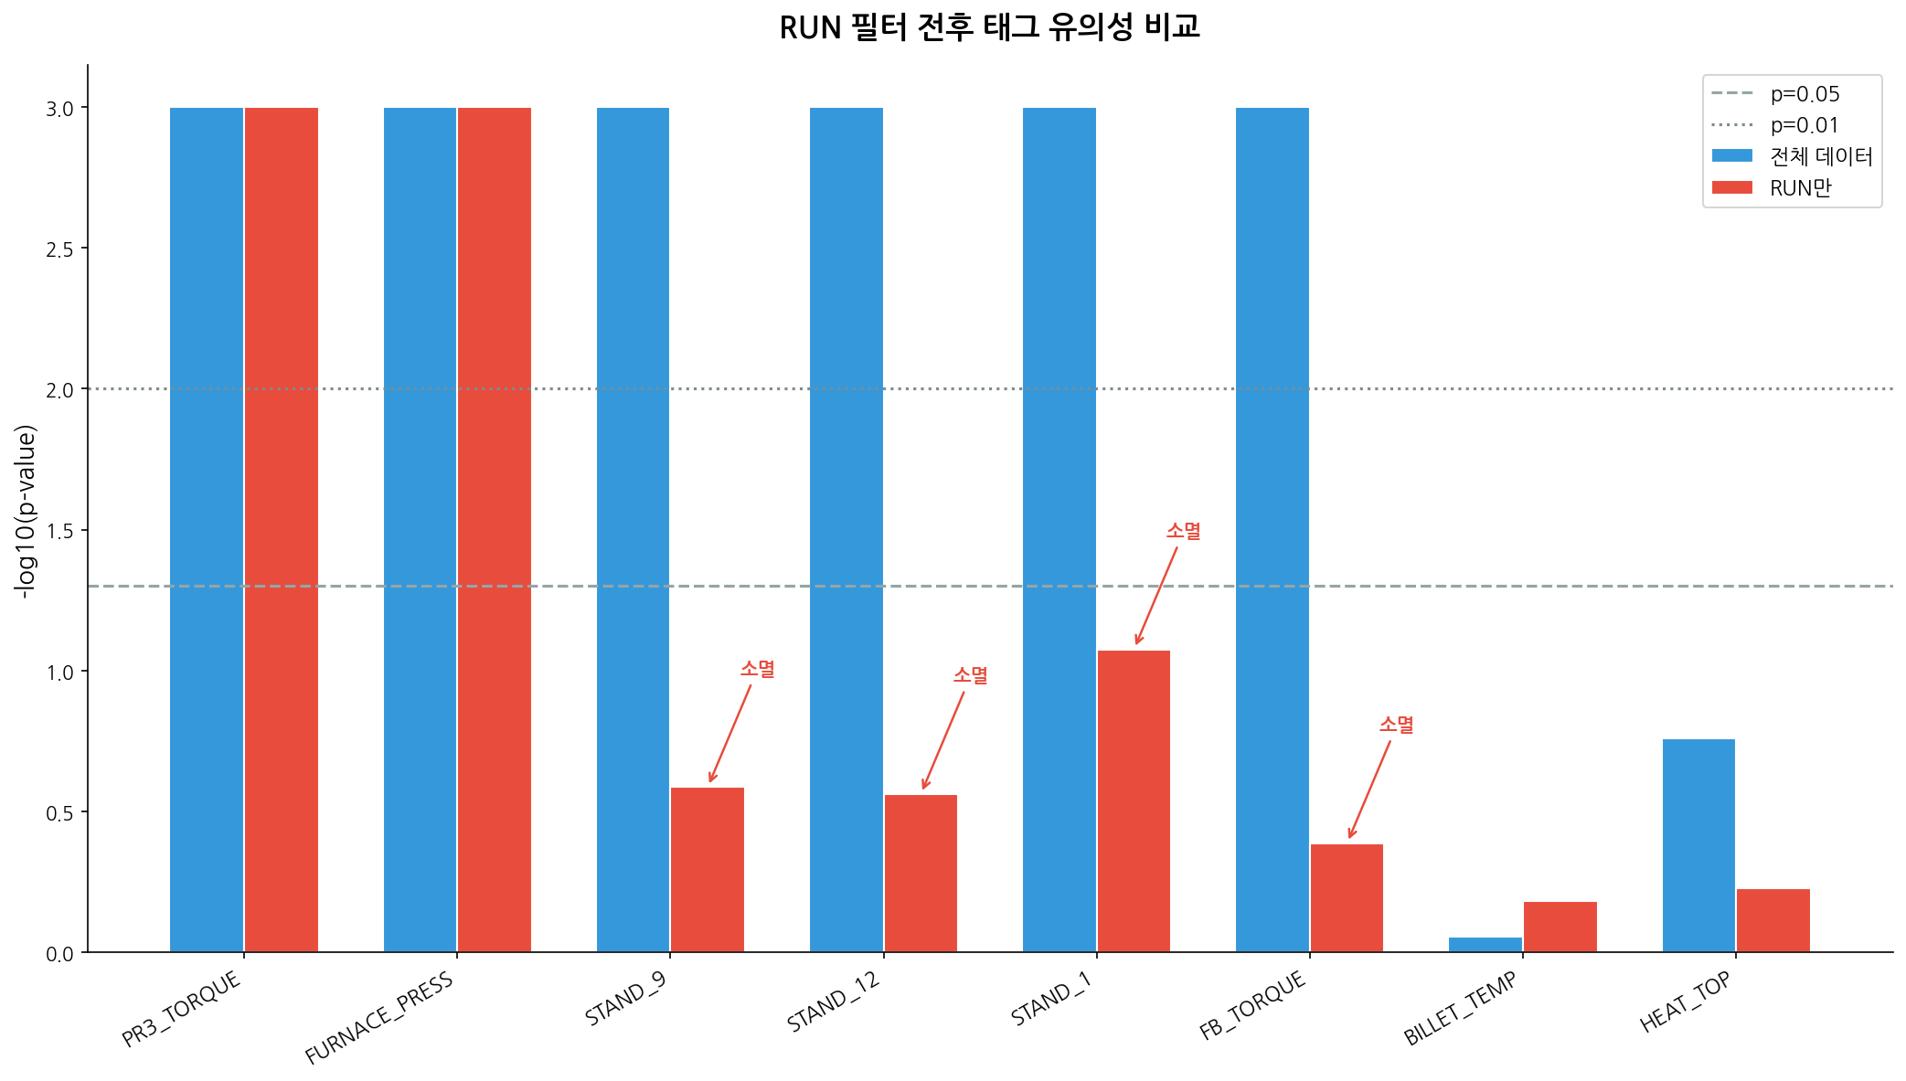
필터 적용 시 허위 신호 소멸
태그 | All p-value | RUN-only p-value | 판정
PR3 토크 | 0.000011 | 0.00003 | ✅ 진짜
가열로 압력 | 0.000021 | 0.0001 | ✅ 진짜
STAND_9 토크 | 0.048 | 0.259 | ❌ 허위
STAND_12 토크 | 0.031 | 0.412 | ❌ 허위
FB 온도 | 0.044 | 0.877 | ❌ 허위

Slide 6
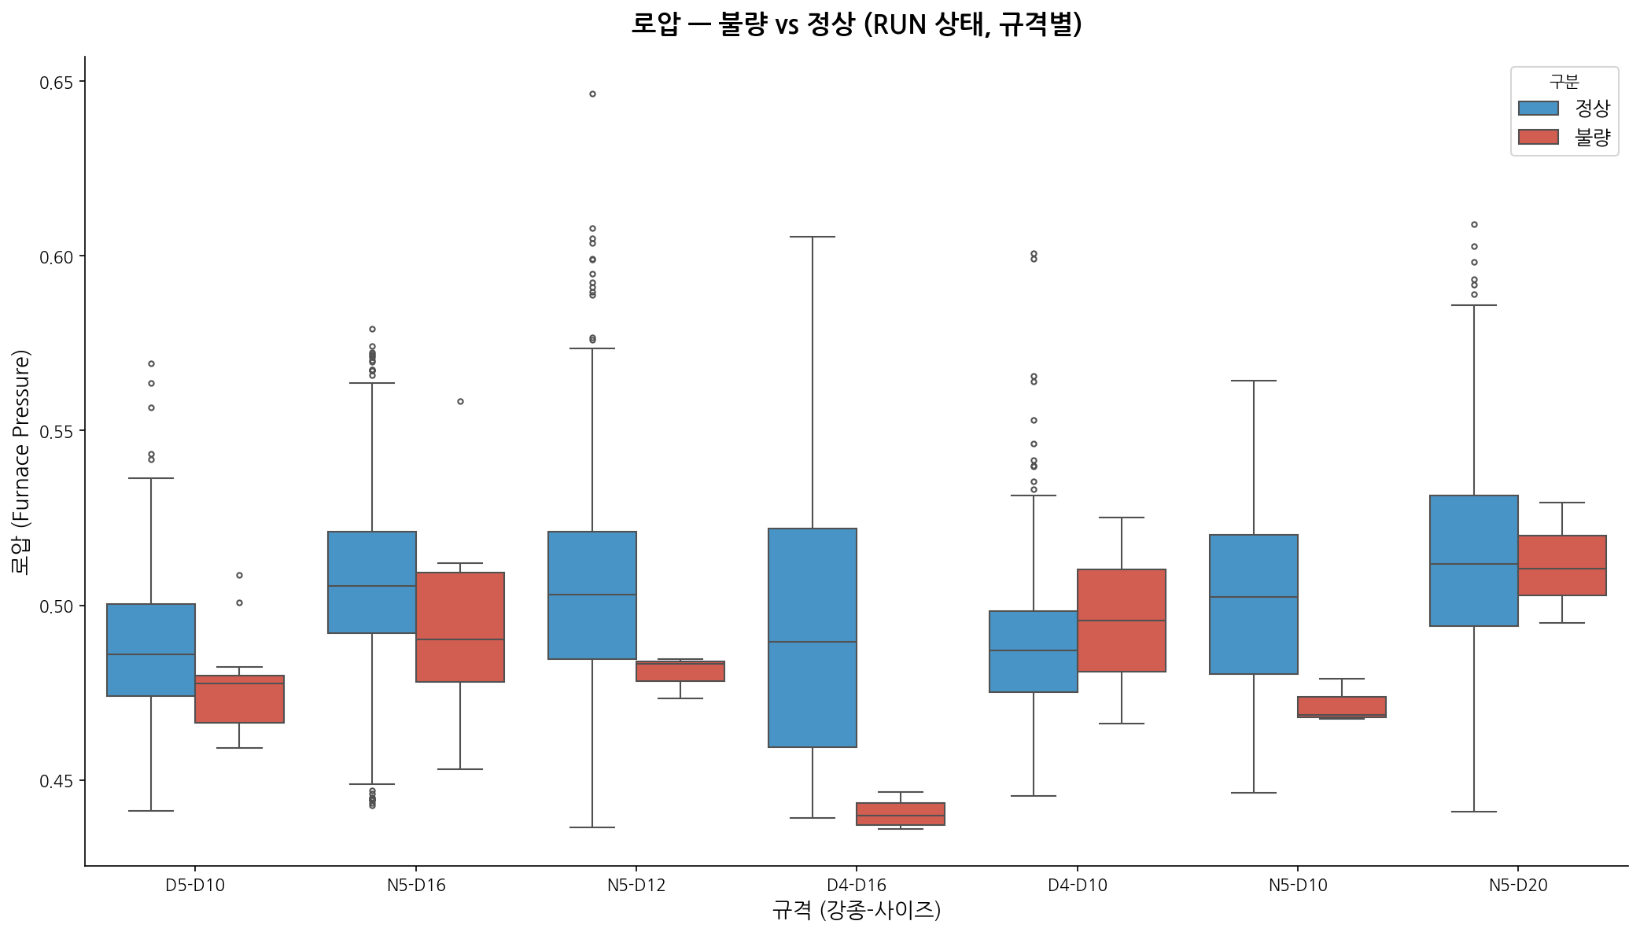
4. 확정 원인 ①: 가열로 압력 저하
전 강종에서 유의한 유일한 태그
• D4: p = 0.004
• D5: p = 0.014
• N5: p = 0.014
Confounding 비율: 14%만 해당
→ 86%는 독립적으로 불량에 기여
권고: 로압 ≤ 0.48 시 경보 설정

Slide 7
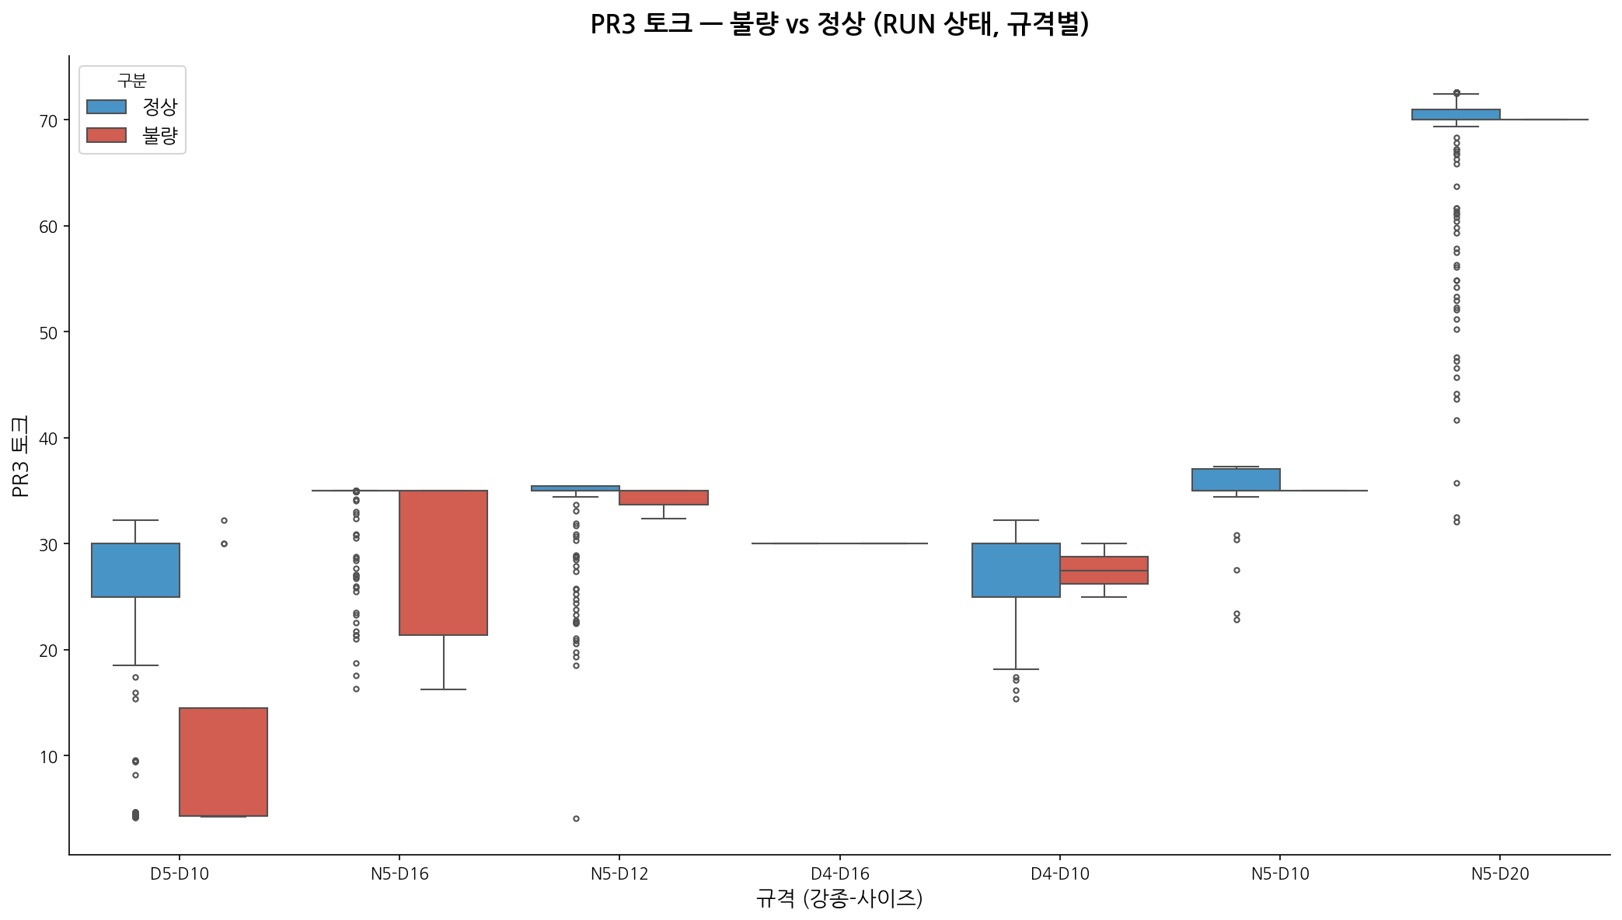
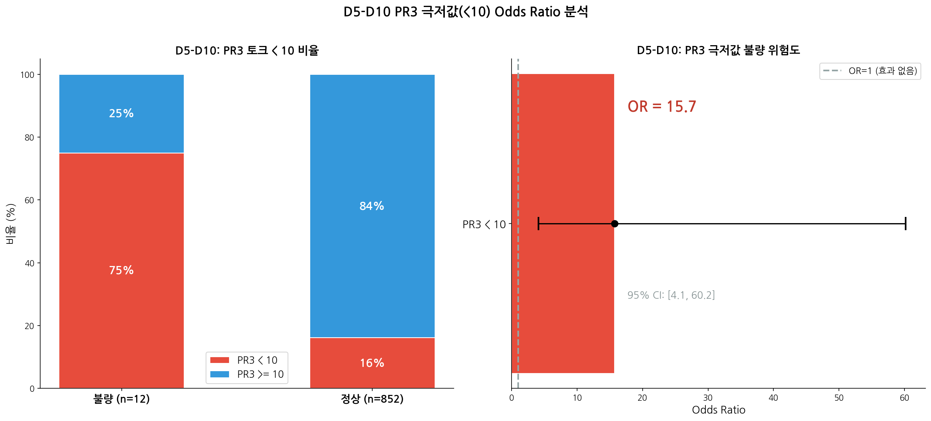
확정 원인 ②: PR3 토크 부족 (D5-D10)
PR3 < 10 시 불량 15.7배 증가 | D5-D10 한정, 타 규격에서는 비유의

Slide 8
확정 원인 ③: TRANS/IDLE 비가동 전환
5.5배
RUN 상태 불량률 0.77% vs TRANS/IDLE 불량률 4.3%
• 불량 코일의 50%가 비-RUN 상태에서 매칭됨
• TRANS → RUN 전환 시 품질 검사 프로토콜 필요
• 비가동 → 가동 전환 구간이 최대 취약 구간

Slide 9
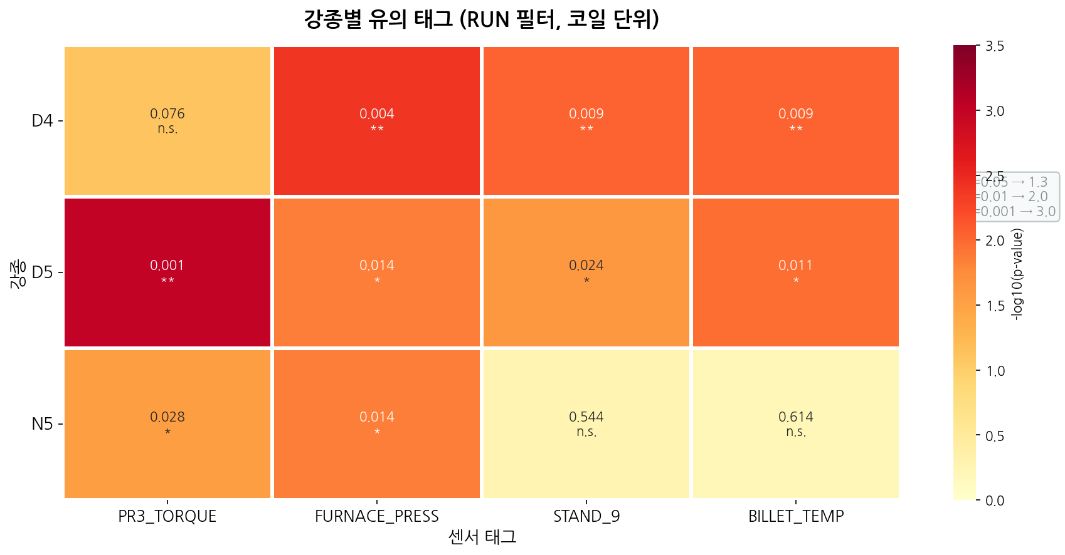
5. 강종별로 다른 불량 원인
강종 | 주요 원인 | 특이사항
D4 | 로압 + 빌렛 온도 + S9 | 가열 공정 집중
D5 | PR3 토크 + 로압 | D10 사이즈 한정
N5 | 로압 + PR3 | 전반적 공정 이상

Slide 10
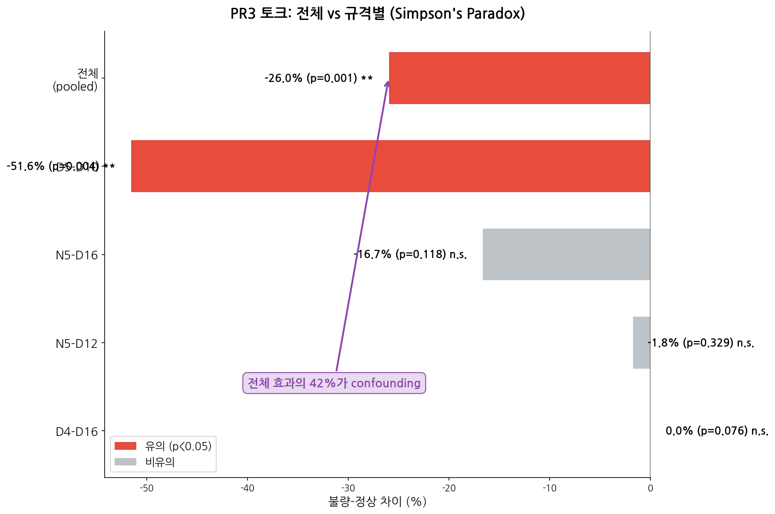
전체 분석의 함정: Simpson's Paradox
PR3 토크 사례
• 전체: 불량 시 PR3 -52% 낮음
• D5-D10만: -51.6% (진짜 효과)
• 나머지 규격: 차이 비유의
Confounding 비율: 42%
→ 강종/사이즈가 교란변수로 작용
교훈: 전체 데이터 분석은 위험
→ 반드시 강종별 하위그룹 분석 필요

Slide 11
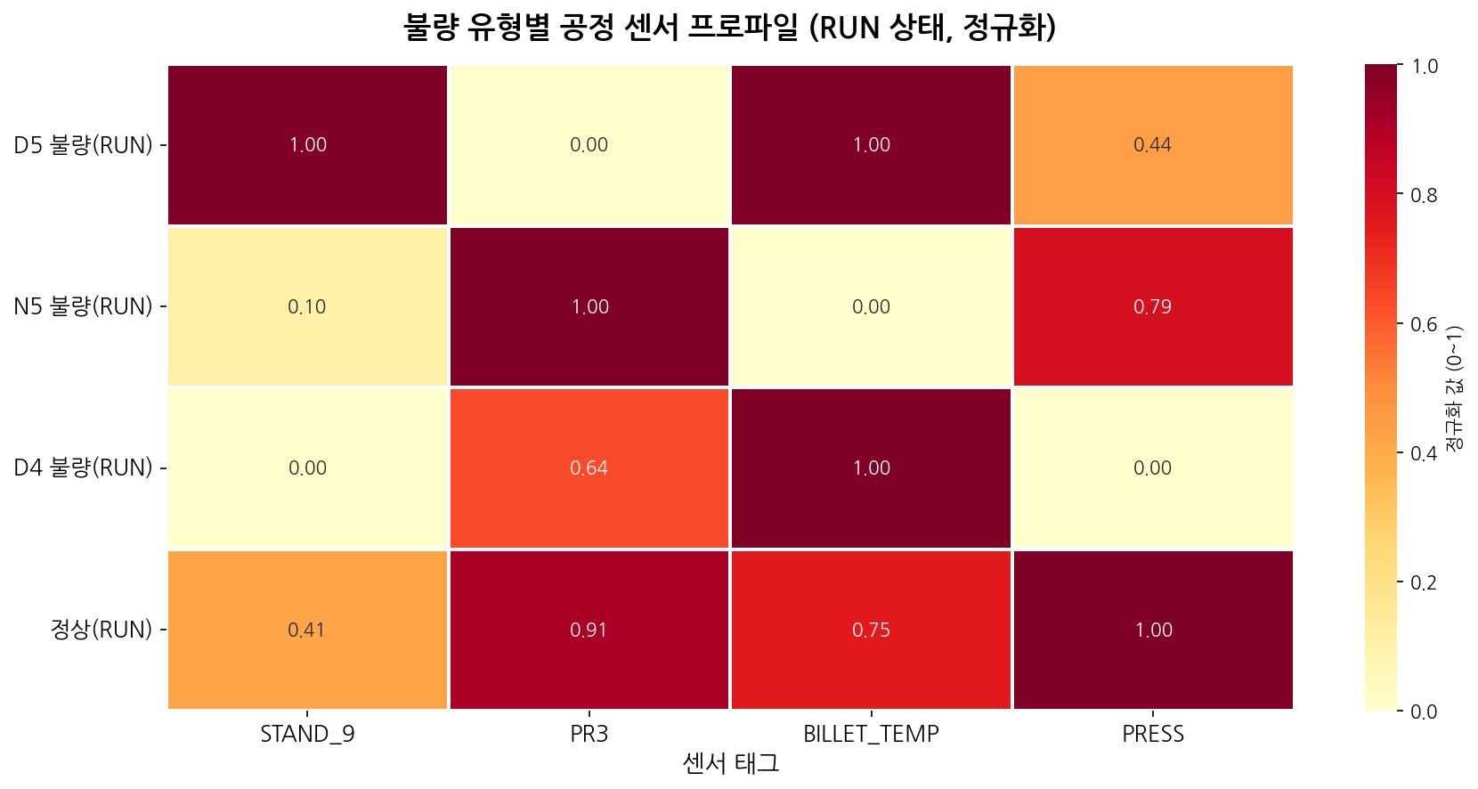
6. 불량 유형별 발생 메커니즘
불량 유형 | 비율 | 주요 상태 | 특징
토션 | 65% | RUN + TRANS | 가동 중 + 전환 시
누워감김 | 12% | TRANS 100% | 전환 시에만 발생
권취불량 | 8% | TRANS/RUN | 권취 공정 집중
딱지 | 6% | RUN | 가동 중 발생
돼지꼬리 | 3% | RUN | 가동 중 발생

Slide 12
7. 수정된 권고 사항
이전 권고 취소 (역인과 확인)
취소 항목 | 이전 권고 | 취소 사유
STAND_9 토크 | 토크 편차 관리 | p=0.259, 역인과 확인
빌렛 온도 | 온도 관리 강화 | p=0.877, 역인과 확인
신규/수정 권고
권고 사항 | 근거 | 대상 | 우선순위
로압 ≤ 0.48 경보 | p<0.001 전 강종 | 전체 | 즉시
PR3 < 10 경보 | OR=15.7, p<0.001 | D5-D10 | 즉시
TRANS→RUN 검사 | 5.5배 불량률 | 전체 | 2주 내
강종별 기준 의무화 | Simpson Paradox | 전체 | 1개월
딱지: 온도 프로파일 | RUN 중 발생 | D4 | 1개월

Slide 13
실행 로드맵
시기 | 항목 | 담당 | 상세
즉시 (1주) | 로압 경보 설정 | 설비팀 | 로압 ≤ 0.48 실시간 경보
즉시 (1주) | PR3 토크 경보 | 설비팀 | PR3 < 10 시 D5-D10 경보
2주 | TRANS 프로토콜 | 품질팀 | TRANS→RUN 전환 시 검사 절차
1개월 | 이전 권고 취소 | 관리팀 | STAND_9, 빌렛 온도 권고 철회
1개월 | 강종별 가이드 | 기술팀 | 강종/사이즈별 관리 기준 수립
3개월 | 데이터 축적 | 데이터팀 | 3개월 코일 데이터 수집
3개월 | 대시보드 구축 | 데이터팀 | 실시간 코일 품질 모니터링

Slide 14
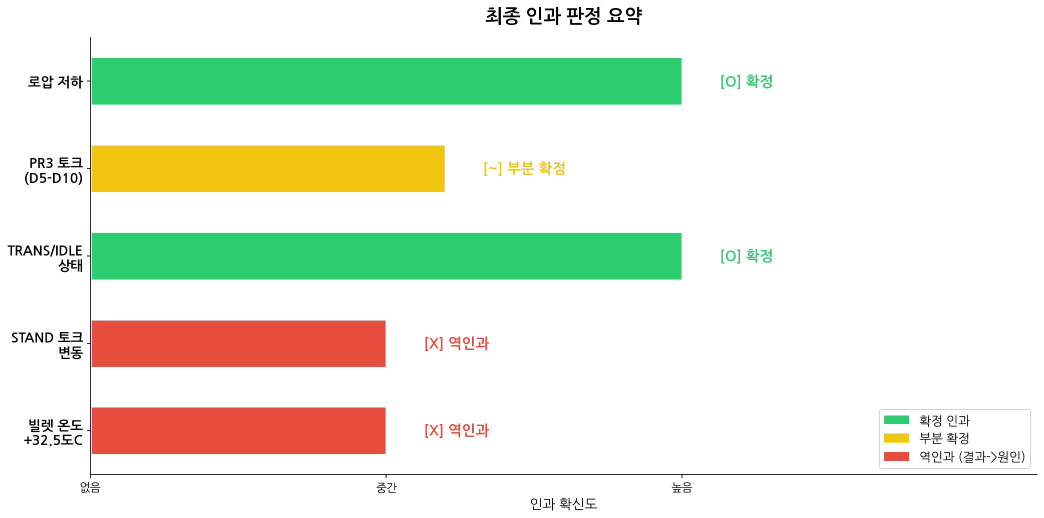
8. 최종 인과 판정
태그 | 일별 | 코일 단위 | RUN 필터 | 최종 판정
가열로 압력 | 일부 유의 | p<0.001 | 유지 | ✅ 확정
PR3 토크 | 보조 | p<0.001 | 유지 | ✅ 확정
TRANS/IDLE | 정지 유의 | 5.5배 | - | ✅ 확정
STAND_9 토크 | r=0.62 | p=0.259 | 소멸 | ❌ 역인과
빌렛 온도 | p=0.026 | p=0.877 | 소멸 | ❌ 역인과

Slide 15
한계점 및 후속 과제
한계 | 내용 | 영향
소표본 | 전체 66건 불량 코일 | 통계 검정력 제한
규격별 표본 | 규격당 8~21건 | 하위그룹 분석 제약
Confounding | PR3의 42% 교란 | 인과 추론 불확실성
후속 과제
• 3~6개월 데이터 축적 후 재검증 (목표: 200건 이상)
• 로지스틱 회귀 적용으로 다변량 교란 통제
• 코일 단위 실시간 모니터링 대시보드 구축
• TRANS → RUN 전환 프로토콜 효과 측정

Slide 16
감사합니다
코일 단위 분석으로 진짜 원인을 찾았습니다
참조: analysis_output/2026_01_02_defect_factor_analysis/

